Slide 1
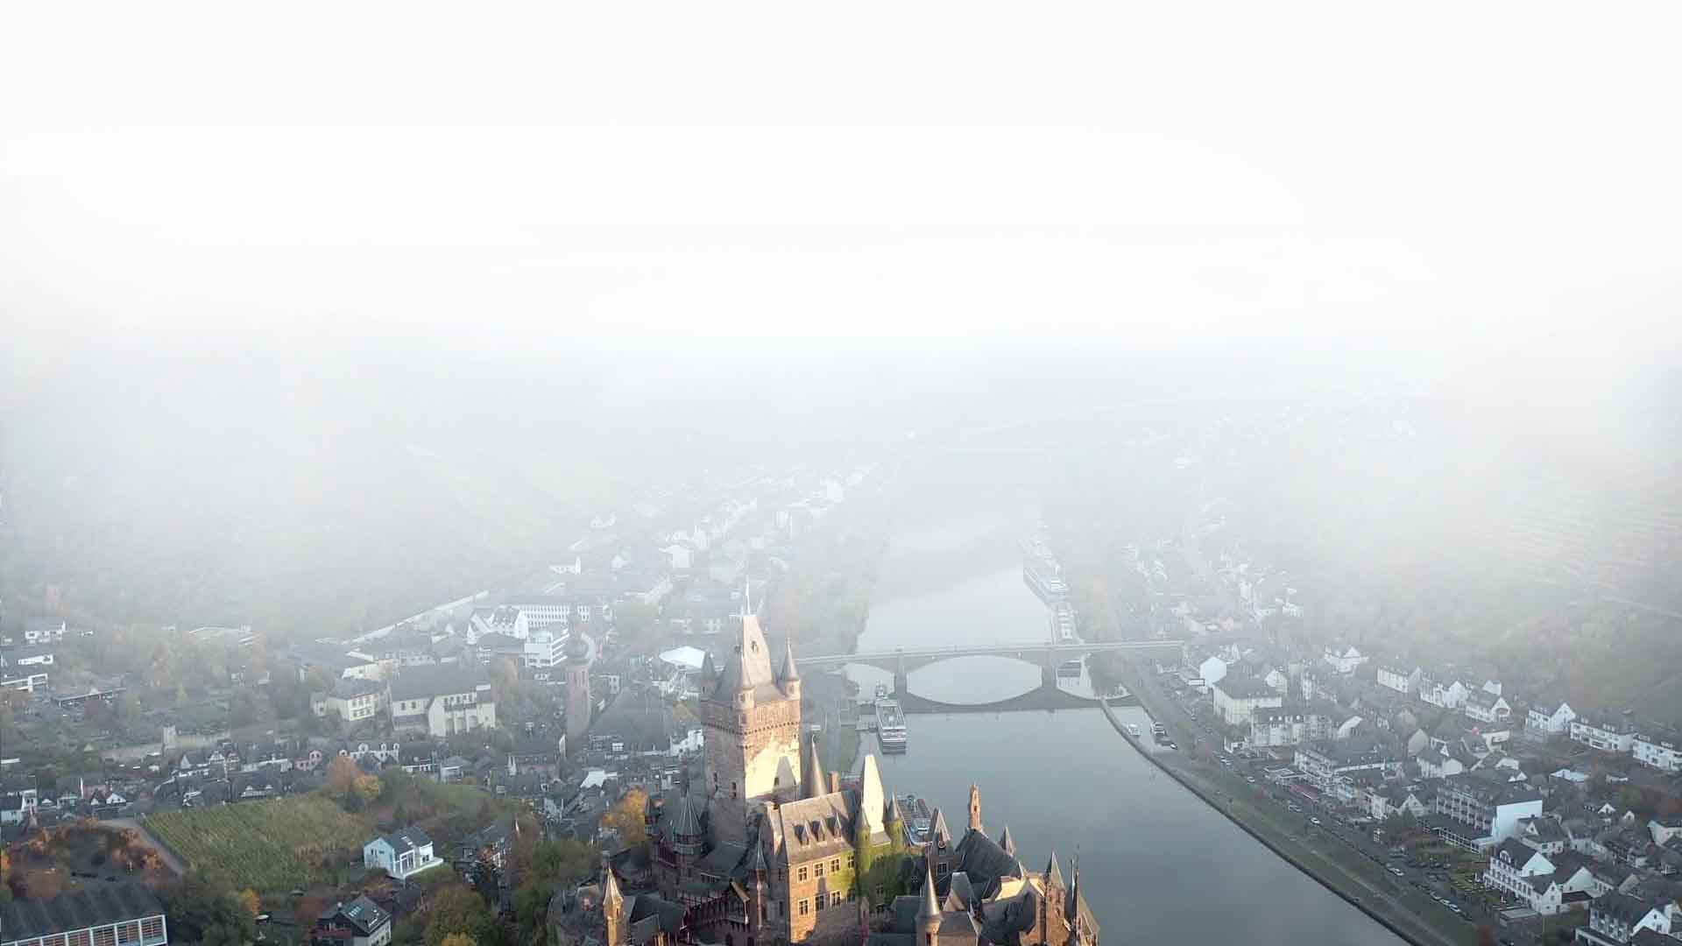
1.슬픈 마음있는 사람
예수 이름 믿으면

Slide 2

영원토록 변함 없는
기쁜 마음 얻으리

Slide 3

예수의 이름은
세상의 소망이요

Slide 4
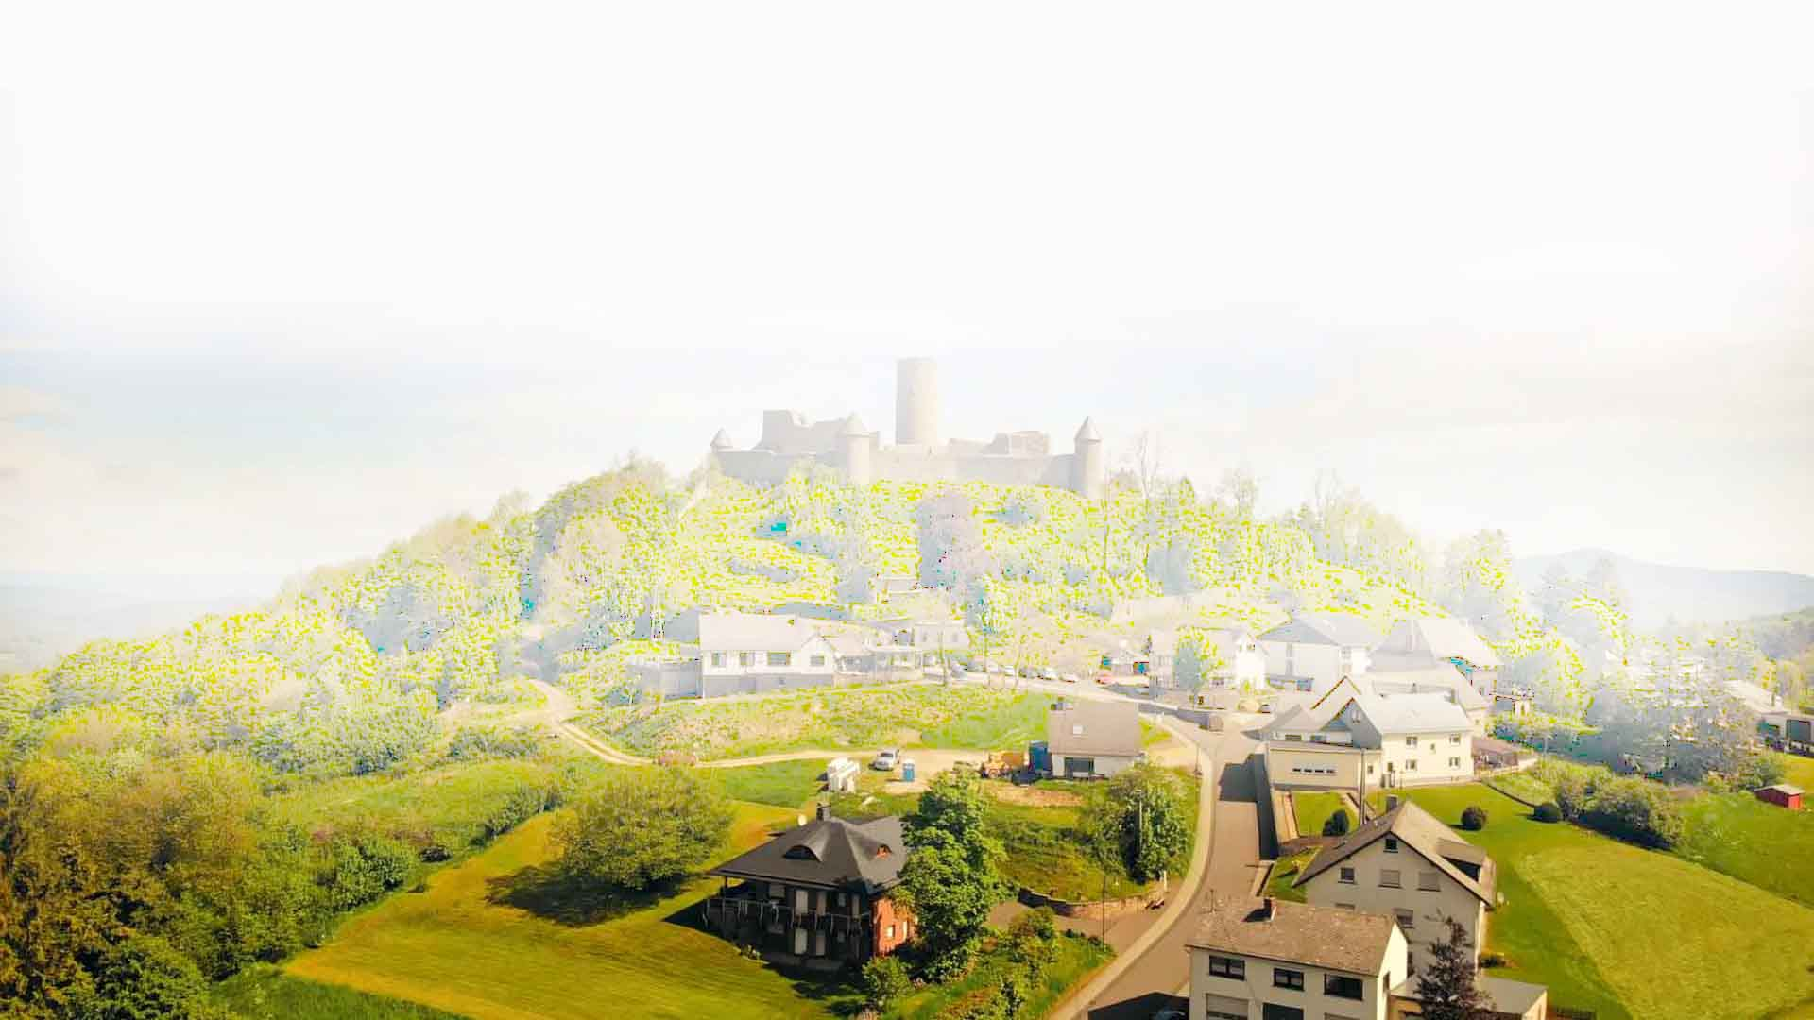
예수의 이름은
천국의 기쁨일세-

Slide 5

2.거룩하신 주의 이름
너의 방패 삼아라

Slide 6

환란 시험 당할때에
주께 기도드려라

Slide 7
예수의 이름은
세상의 소망이요

Slide 8
예수의 이름은
천국의 기쁨일세-

Slide 9

3.존귀하신 주의 이름
우리 기쁨 되도다

Slide 10

주의 품에 안길때에
기뻐 찬송 부르리

Slide 11
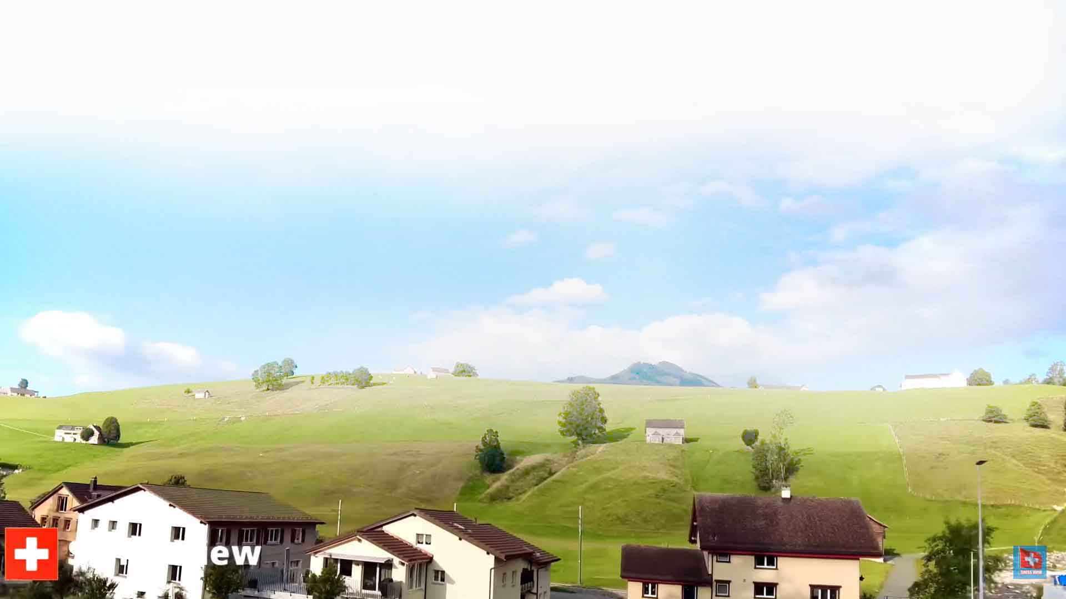
예수의 이름은
세상의 소망이요

Slide 12

예수의 이름은
천국의 기쁨일세-

Slide 13
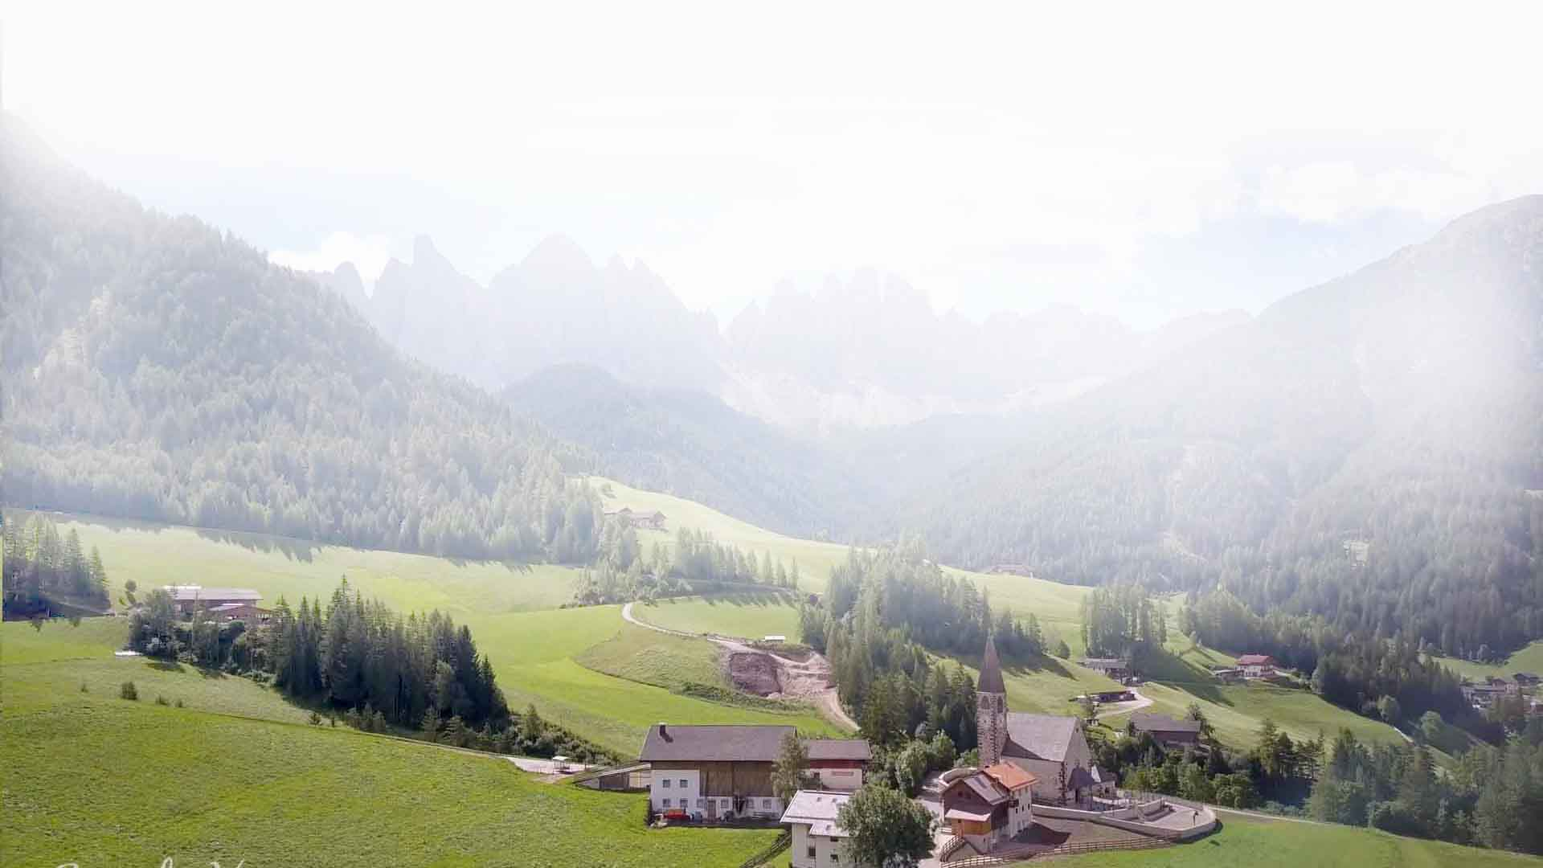
4.우리 갈길 다간 후에
보좌 앞에 나아가

Slide 14
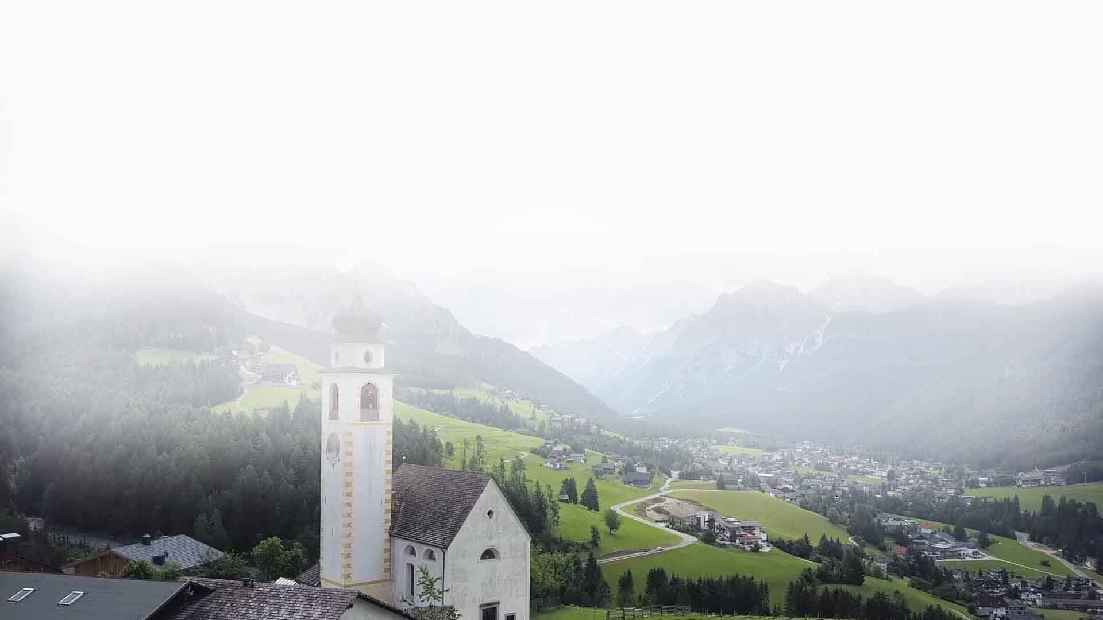
왕의 왕께 경배하며
면류관을 드리리

Slide 15
예수의 이름은
세상의 소망이요

Slide 16
예수의 이름은
천국의 기쁨일세--

